Slide 1
Права потребителей туристических услуг

Slide 2
Задание
Составьте памятку
«Права потребителей туристических услуг»

Slide 3
Сегодня выбрать путешествие, удовлетворяющее и желаниям, и финансовым возможностям каждого, не составляет особого труда. Но даже, когда все устраивает в предлагаемом туре – и цены, и условия проживания, и экскурсионная программа, – стоит прежде, чем заключать договор, ознакомиться с полной информацией о турфирме, которая организовывает поездку.
В предоставлении информации вам не станут отказывать, сославшись на то, что договор не подписан, а значит вы пока не клиент – это будет нарушением права потребителя туристических услуг на информацию.

Slide 4
Туроператор или турагент?
Прежде всего, узнайте, к кому вы обратились – к туроператору или турагенту. И туроператоры, и турагенты осуществляют свою деятельность на основании закона "Об основах туристской деятельности в РФ".

Slide 5
Туроператоры
Туроператоры – это компании, которые обеспечивают организацию отдыха, что называется «от и до»: бронируют отели, заказывают авиарейсы, обеспечивают экскурсионные программы и т.д. Кроме того, туроператоры определяют цены на туры и занимаются их продвижением на рынке.

Slide 6
Турагенты
Турагенты – это компании, которые только реализуют туры сформированные туроператором за комиссионное вознаграждение (т. е. компании-посредники)

Slide 7
Важно!
В случаях, когда туры реализуются через турагенства, туроператоры несут такую же ответственность перед потребителями туристических услуг, как и при реализации туров своими силами.
Ответственность же турагента ограничена предоставлением потребителю полной информации: о своей компании, о туроператоре, о реализуемом туре, об условиях оплаты, оформлении виз, билетов и т.д.

Slide 8
В договоре о реализации туристического продукта должна содержаться информация о туроператоре (наименование, местонахождение, почтовый адрес, телефоны и иные средства связи, реестровый номер… иная информация, требуемая законодателем).
Потребители, прежде чем подписывать договор (хоть с туроператором, хоть с турагентом), могут, например, посмотреть реестровый номер туроператора и сравнить - соответствует ли номер в договоре с номером туроператора в едином федеральном реестре туроператоров (сделать это можно на сайте Ростуризма).

Slide 9
В соответствии с законом, кроме права на информацию, у потребителя есть право на безопасность: туристическая услуга (как и иная) должна быть безопасна для жизни и здоровья гражданина.
А ст. 14 закона «Об основах туристской деятельности в РФ» обязывает туроператора (турагента) предоставить туристу при заключении договора информацию, содержащую сведения об опасностях, связанных с путешествием и об особенностях путешествия. Если жизни или здоровью туриста будет причинен вред, он подлежит возмещению в полной мере (ст. 14 закона «О защите прав потребителя»), за исключением случаев, когда потребители нарушают установленные правила либо в случае непреодолимой силы.

Slide 10
Договор о реализации турпродукта турист может расторгнуть до начала путешествия в связи с существенным изменением обстоятельств, к которым относятся: изменение условий путешествия в худшую сторону в сравнении с условиями договора, изменение сроков поездки, невозможность поехать на отдых по независящим от туриста обстоятельствам (болезнь, отказ в визе и т.д.) непредвиденное повышение транспортных тарифов.
Также договор можно расторгнуть в связи с возникновением в месте отдыха (стране) обстоятельств, которые могут угрожать жизни, здоровью, имуществу туриста.

Slide 11
Если у туриста по возращению из путешествия возникнут претензии по договору оказания услуг, то предъявлять их он может письменно туроператору по всем услугам, прописанным в договоре. Срок предъявления – в течение 20 дней со дня окончания договора. Претензия должна быть рассмотрена туроператором в течение 10 дней. Если на законное требование потребителя туроператор ответит отказом либо претензия останется без ответа, нужно подавать исковое заявление о нарушении прав потребителятуроператором в суд.

Slide 12
В июне 2013г. представлен проект закона "О внесении изменений в некоторые законодательные акты РФ, в целях совершенствования правового регулирования туристской деятельности".
В проекте предложено, в частности, ввести обязательную классификацию объектов туристской деятельности (гостиниц и иных мест размещений, горнолыжных трасс, пляжей) с 01.01.2018 г. Классифицировать предлагается все объекты независимо от их местоположения. Туробъектам, которые не пройдут эту процедура и не получат свидетельства (где будет указана их категория) запретят предоставлять соответствующие услуги.

Slide 13
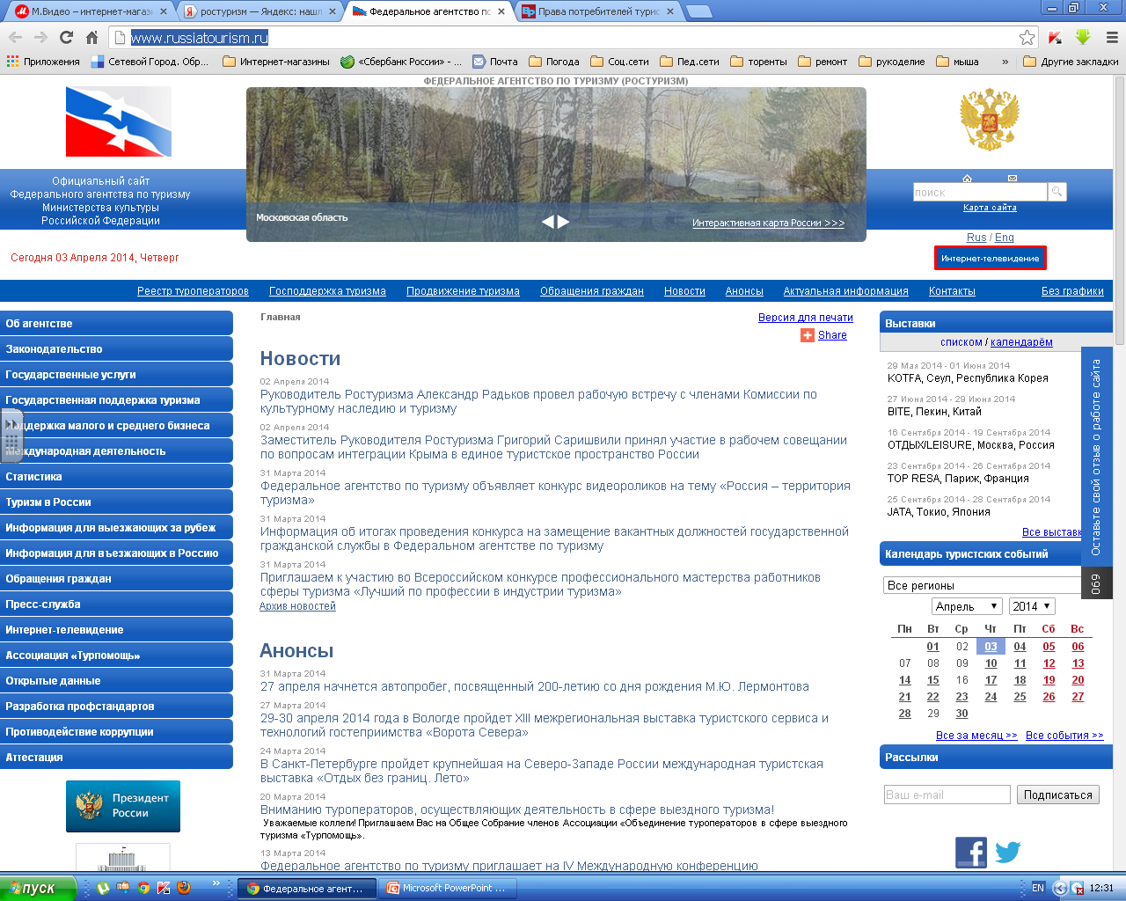
http://www.russiatourism.ru/

Slide 14
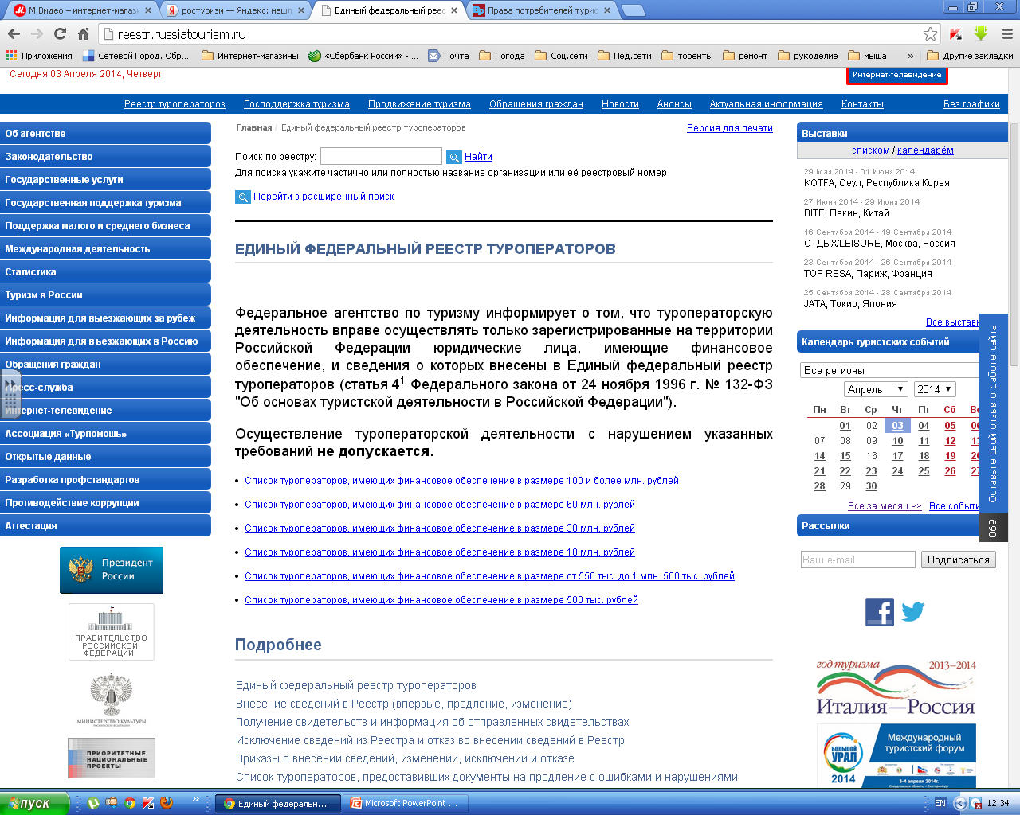

Slide 16
РЕКОМЕНДАЦИИ ВЫЕЗЖАЮЩИМ ЗА ГРАНИЦУ
http://www.mid.ru/
Подготовка к поездке
Отправляясь за границу, помните, что вы можете оказаться в незнакомом для себя окружении – в стране с другим климатом, иными нормами поведения в общественных местах, требованиями к внешнему виду, непривычной едой, особенным графиком работы организаций и учреждений. Поэтому следует заранее ознакомиться с особенностями, характерными для государства, которое планируете посетить. Это поможет вам правильно подготовиться к поездке, взять с собой необходимые вещи. Не лишним будет почитать отзывы других людей о пребывании в конкретной стране, городе или гостинице.
Не поленитесь перед отъездом проверить документы (паспорт, визу, билеты, страховку и т.п.), сделать их копии.
Сообщите родственникам или друзьям о своей поездке, оставьте им копию турпутевки и паспорта. Могут пригодиться телефоны посольства и ближайшего консульского учреждения Российской Федерации в предполагаемой стране пребывания.
Нельзя забывать о необходимости соблюдать и уважать местные законы, традиции и обычаи. Некоторые безобидные на первый взгляд действия, высказывания или даже жесты в той или иной ситуации могут быть неприемлемыми в стране, куда вы приехали, и впоследствии омрачить или полностью испортить путешествие. Находясь за рубежом, как, впрочем, и у себя на родине, никогда не забывайте о разумной осторожности и осмотрительности.

Slide 17
Отправляясь в страны, где не редки чрезвычайные ситуации природного характера (землетрясения, цунами, наводнения и т.п.) или в государства с нестабильной общественно-политической обстановкой, следует заблаговременно изучить правила поведения в экстремальной обстановке.
Заранее узнайте о том, как нужно действовать в случае утраты паспорта, при дорожно-транспортном происшествии, нападении или краже, задержании или аресте, а также о том, как не стать жертвой торговли людьми.
Имейте в виду, что дипломатические представительства и консульские учреждения Российской Федерации за рубежом по заявлениям российских граждан принимают необходимые меры по защите их прав и законных интересов, но не могут уберечь от всех неприятностей, которые случаются во время заграничных путешествий.

Slide 18
Оформление документов
Заблаговременно проверьте, все ли необходимые документы подготовлены надлежащим образом.
Для выезда из России за рубеж требуется оформить заграничный паспорт. Выезд с «внутренним» паспортом возможен лишь в Белоруссию, Казахстан, Киргизию, Таджикистан и на Украину.
Тщательно проверьте правильность всех внесенных в паспорт сведений (фамилия, имя, отчество, дата рождения, пол, дата выдачи и срок действия паспорта, сведения о детях, включая их фотографии). Даже незначительные ошибки в персональных данных могут сделать невозможным пересечение границы. Законы и правила многих иностранных государств предусматривают, что срок действия паспорта должен заканчиваться не ранее, чем через шесть месяцев после въезда в страну.
Во время пребывания за границей храните паспорт в надежном месте (например, в сейфе гостиницы), не отдавайте его никому в качестве залога. Если во время поездки паспорт будет утрачен, необходимо обратиться в российское дипломатическое представительство или консульское учреждение за свидетельством на въезд (возвращение) в Российскую Федерацию.
Билеты должны быть выписаны на то же имя, которое указано в паспорте. Проверьте правильность указанных в них сведений (даты, маршрут). Рекомендуется сделать несколько копий билетов, страниц паспорта (как заграничного, так и внутреннего) с личными данными и имеющимися в нем отметками, водительского удостоверения, кредитных карт, турпутевки, приглашений, страхового полиса. Возьмите с собой фотографии, как свои, так сопровождающих членов семьи. Они пригодятся, например, в случае утери загранпаспорта. Хранить копии документов следует отдельно от их оригиналов.

Slide 19
Узнайте заранее, требуется ли виза в страну назначения.
За детальной информацией о порядке получения визы рекомендуем обратиться в дипломатические представительства или консульские учреждения соответствующих иностранных государств.
Если вы следуете транзитом через территорию других государств, то уточните, требуется ли для такой поездки транзитная виза.
Особое внимание уделите оформлению медицинской страховки. Наличие полиса медицинского страхования, действительного на весь срок пребывания за границей, является обязательным условием для получения гражданами России виз и въезда на территорию ряда иностранных государств (например, стран Шенгенской зоны). Для въезда в некоторые страны даже в рамках безвизового режима (например, в Израиль) также нужен страховой полис.

Slide 20
Обратите внимание, что возможности российских дипломатических представительств и консульских учреждений по оказанию содействия при наступлении страхового случая предельно ограничены.
В соответствии с действующим законодательством они наделены следующими полномочиями:
- при наступлении страхового случая по просьбе пострадавшего гражданина Российской Федерации информируют о случившемся его родственников и соответствующую страховую организацию через МИД России;
- при оформлении документов, необходимых страховой организации, должностное лицо российского загранучреждения по просьбе пострадавшего гражданина или его родственников вступает в качестве их представителя в сношения с уполномоченными страховых организаций в стране пребывания и другими лицами, связанными с наступлением или ликвидацией последствий страхового случая;
- по письменному обращению страховой организации российское загранучреждение истребует в стране пребывания в соответствии с ее законодательством необходимые медицинские и иные документы, служащие защите интересов гражданина Российской Федерации, пострадавшего на территории иностранного государства.

Slide 21
Региональные особенности
Принимая решение оправиться в иностранное государство, помните, что существующие в нем общественно-политическая обстановка, климатические условия, законы и обычаи, особенности поведения могут не совпадать с вашими представлениями об условиях идеального отдыха.
Во многих странах жестко ограничено курение в общественных местах, ресторанах и барах, предусмотрен высокий штраф за выброс любого мусора в не предназначенных для этого местах.
В условиях жаркого климата, способствующего возникновению опасных инфекционных заболеваний, необходимо строго соблюдать санитарно-гигиенические меры предосторожности. Настоятельно рекомендуется мыть фрукты и овощи мылом-антисептиком, употреблять воду, молоко и сок из фабрично закупоренных бутылок.

Slide 22
Опасность для вашего здоровья могут представлять некипяченая вода и свежевыжатые соки; овощные и фруктовые салаты; мороженое; кондитерские изделия с фруктовой начинкой; пищевой лед.
Следует иметь в виду, что во многих мусульманских странах нормы поведения определяются законами шариата, которые строго регламентируют взаимоотношения мужчин и женщин, запрещают употребление алкоголя.
Не забывайте о необходимости воздерживаться от приема пищи в общественных местах в светлое время суток во время Рамазана (месяц поста).
Захватите с собой в поездку «строгий» гардероб (например, в Иране женщины должны появляться во всех общественных местах в платке, в ряде государств им запрещается появляться на людях в открытых одеждах).
Российским гражданам за границей следует уважать образ жизни местного населения, быть терпеливыми, не грубить, не повышать голоса, не проявлять высокомерия и пренебрежения к местной культуре, не допускать оскорбительных высказываний по отношению к руководителям страны пребывания.

Slide 23
Как избежать нежелательных инцидентов
Собирая чемоданы в поездку, учтите, что многие вещи могут быть запрещены к авиаперевозке, а для ручной клади действуют особые правила, которые лучше заранее уточнить в авиакомпании. Не теряйте талоны на сданный вами багаж, они понадобятся в случае его утраты.
Имейте в виду, что, пересекая границу, вы столкнетесь с рядом формальностей при прохождении пограничного и таможенного контроля.
Не забудьте заполнить таможенную декларацию, если это необходимо. Наиболее распространенные нарушения таможенных правил – несоблюдение запрета (или количественных ограничений) на ввоз и вывоз товаров, недостоверное или неполное декларирование провозимых через границу вещей. За такие нарушения может быть предусмотрен штраф, конфискация товаров или другие санкции.
При пересечении границы следует воздержаться от выполнения просьб случайных людей пронести через пункты досмотра чужие вещи под предлогом перевеса багажа и т.п., а также не принимать (в том числе за вознаграждение) от незнакомых лиц для последующей передачи письма, посылки, багаж и другие предметы, которые могут быть использованы в качестве тайников для незаконного перемещения наркотических средств, взрывных устройств, отравляющих веществ и возбудителей опасных болезней.

Slide 24
По прибытии в гостиницу особое внимание нужно уделить внутренним правилам проживания и правилам пожарной безопасности. Изучите расположение входов-выходов, лифтов, лестниц. Документы, деньги и ценные вещи в номере гостиницы оставлять не рекомендуется, надежнее хранить их в сейфе
Посещая крупные торговые центры или места массового скопления людей, принимайте меры предосторожности и следите за сохранностью личных вещей и документов. Денежные средства разложите по разным карманам. В магазинах выбранный товар до оплаты следует держать в предназначенной для покупок корзине или тележке, а товарные чеки рекомендуется сохранять вплоть до прибытия к месту проживания (встречаются факты проверки покупателей уже после их выхода из торговых комплексов).
Совершая пешие прогулки, выбирайте людные места, берите с собой карту города. В случае если кто-то поблизости начинает вести себя вызывающе либо совершает хулиганские действия, следует покинуть это место. Воздерживайтесь от приема алкогольных, прохладительных напитков и сигарет, предлагаемых незнакомыми людьми. Их целью может быть совершение противоправных действий.
Если вы взяли напрокат автомобиль, тщательно проверьте наличие и правильность оформления всех документов, особенно страховки, чтобы в случае аварии не понести крупных расходов по возмещению ущерба. При поездке на автомобиле не забывайте брать карту местности. Запомните номер вашего автомобиля. Двери блокируйте, а окна, если это необходимо, открывайте лишь частично. Выходя из автомашины даже на короткое время, запирайте ее. На многорядных шоссе лучше держаться ближе к центру дороги. Не рекомендуется подвозить незнакомых людей, особенно в непосредственной близости от таможенных и контрольно-пропускных пунктов на границе.

Slide 25
http://www.mid.ru/bdomp/dks.nsf/ef0634c07e668842c325714600326a90/3dff88f2c13b8776c325703100289957!OpenDocument

